Slide 1

Desafio 3: Aplicação para um eCommerce

Slide 2
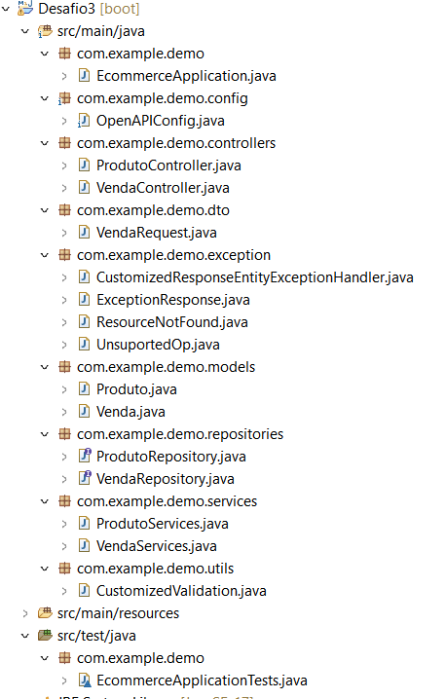
Configuração Inicial
Etapa 1:
As versões das tecnologias utilizadas foram: Java 17, Spring Boot 3.3.1, MySQL 8. A arquitetura escolhida foi a Layered Architecture (Arquitetura em camadas). As camadas da aplicação são exibidas abaixo.

Slide 3
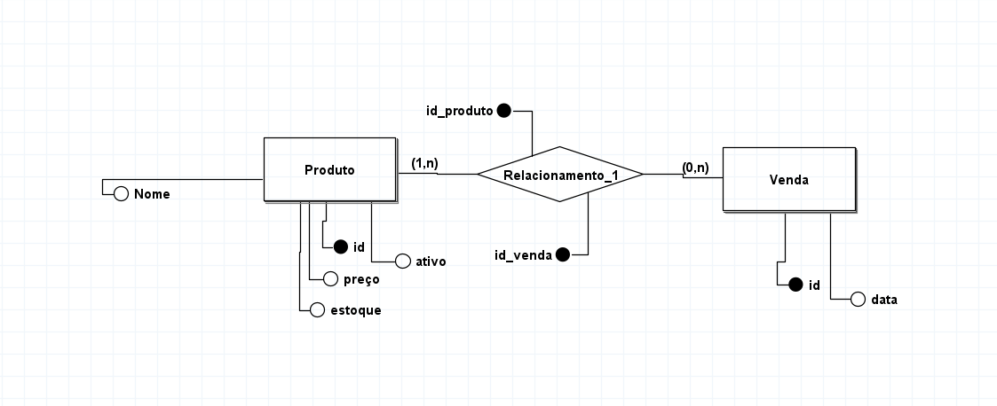
Diagrama ER

Slide 4
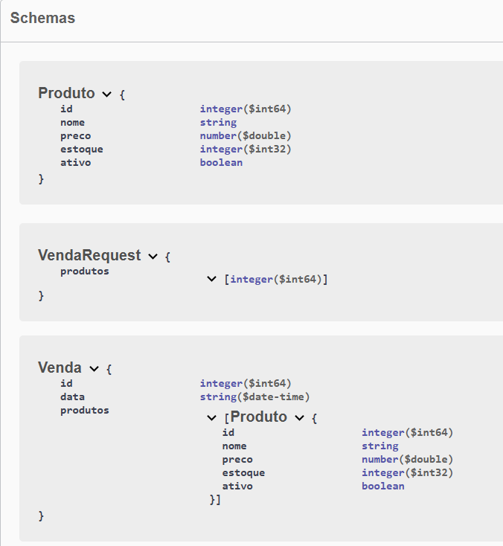
Esquemas do Banco de Dados

Slide 5
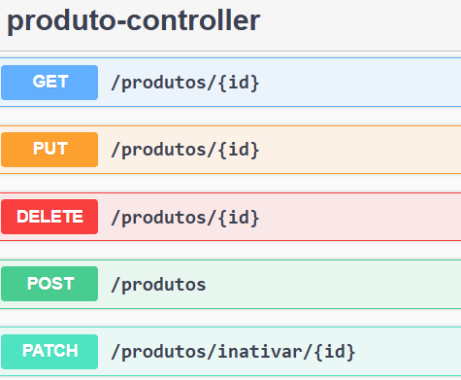
Endpoints de Produto
Ações:
Listar Produtos
Atualizar Produto
Deletar Produto
Criar Produto
Inativar Produto

Slide 6
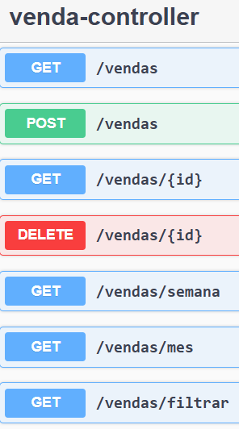
Endpoints de Venda
Ações:
Listar todas as vendas
Criar uma venda
Listar venda
Deletar venda
Gerar relatório de vendas semanal
Gerar relatório de vendas mensal
Filtrar vendas por período (localhost:8080 /vendas/filtrar?DataInicio=2024-07-02T19:00:00&DataFim=2024-07-02T23:59:59)

Slide 7
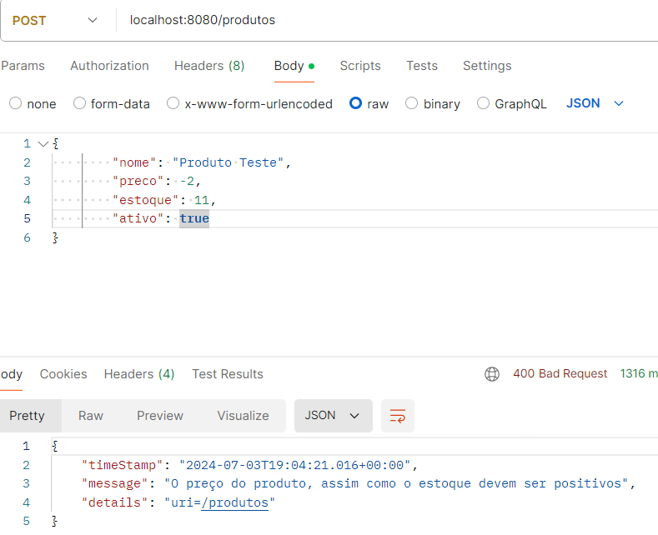
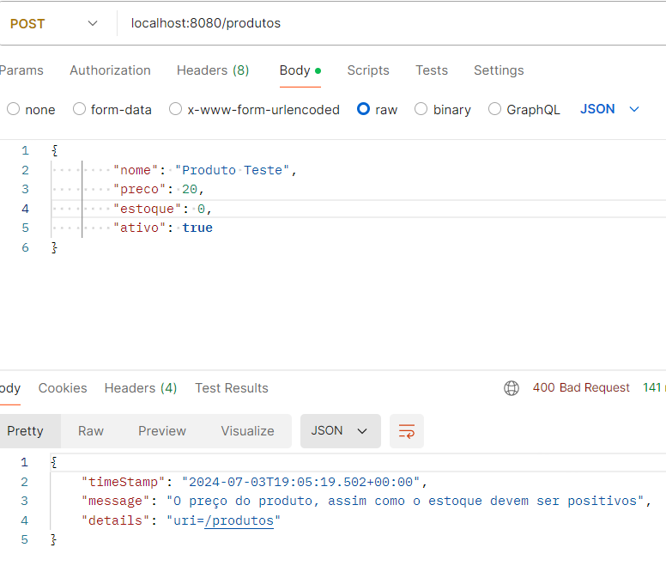
Tratamento de exceções(Produto)
Ao tentar criar um produto com preço ou estoque nulo ou negativo:

Slide 8
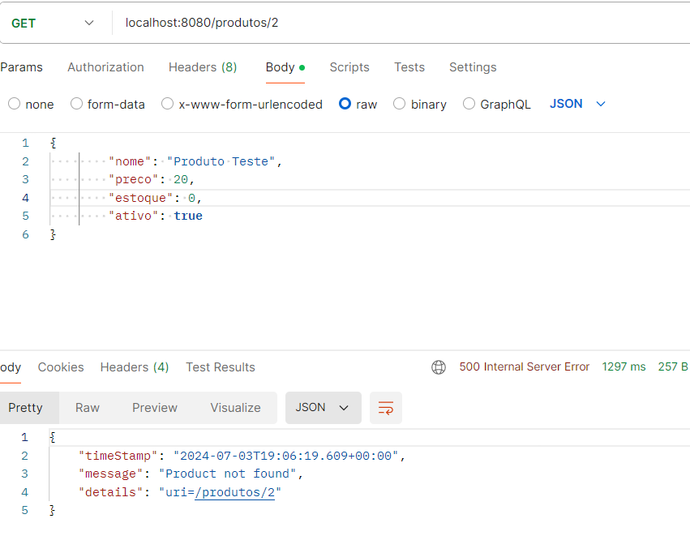
Tratamento de exceções(Produto)
Ao tentar pesquisar por um produto inexistente:

Slide 9
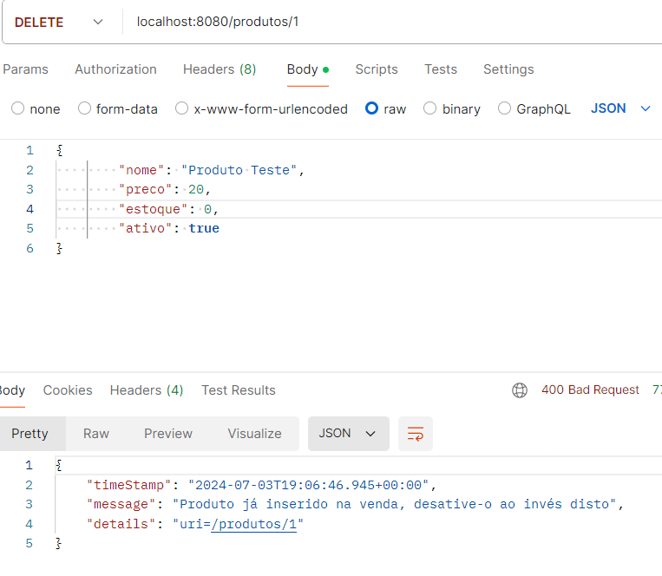
Tratamento de exceções(Produto)
Ao tentar deletar um produto já inserido em uma venda:

Slide 10
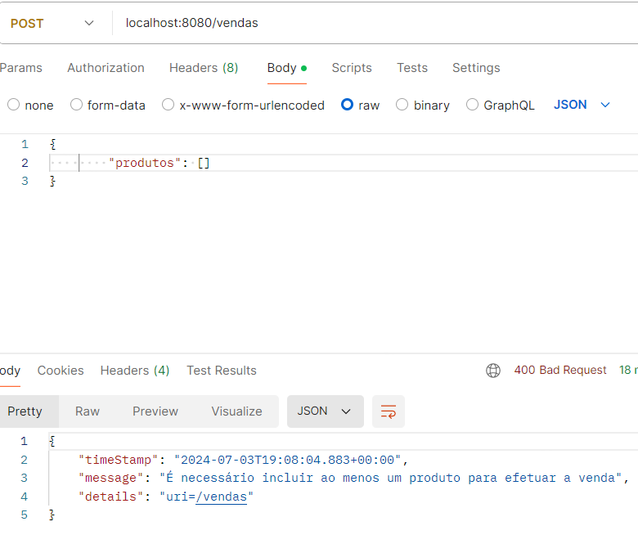
Tratamento de exceções(Venda)
Ao tentar criar uma venda sem nenhum produto:

Slide 11
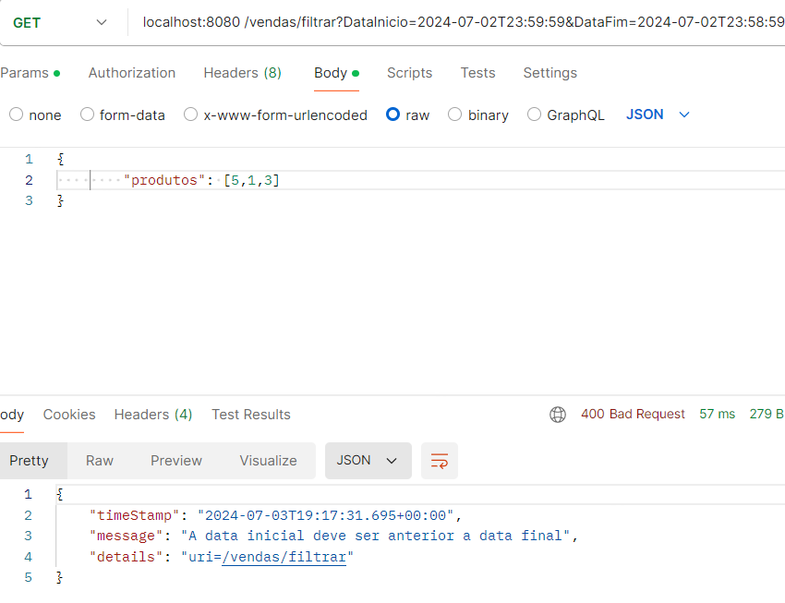
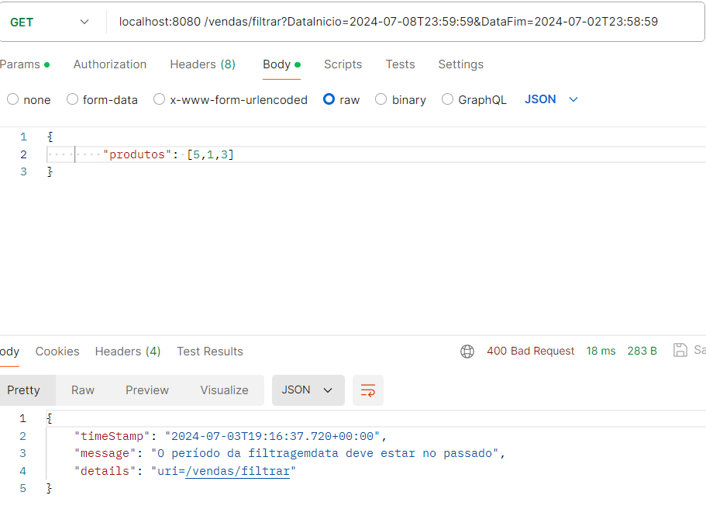
Tratamento de exceções(Venda)
Ao tentar filtrar uma venda por períodos inconsistentes:

